Slide 1
Росписи Северной Двины
Пермогорские узоры

Slide 2
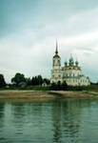
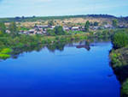
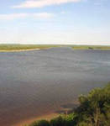
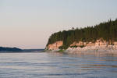
История Пермогорской росписи
Пермогорская роспись – это роспись с Северной Двины.

Slide 3
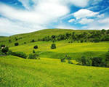
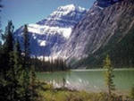
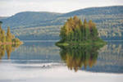
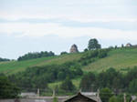
А почему же роспись названа именно так?
Т.к место, где она зародилась (Архангельская область) – это горы, а на станции Пермогорье горы «первые по высоте».

Slide 4
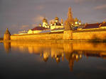
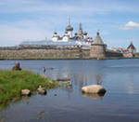
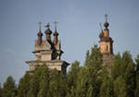
История Пермогорской росписи
Если подняться на самый верх горы, то все краски северной природы становятся еще ярче. Алый свет зори, зеленая трава, желтые лютики и светлое-светлое небо. Вот откуда взялись яркие узоры росписи.

Slide 5
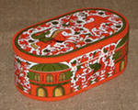
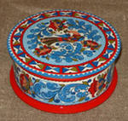
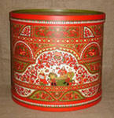
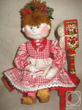
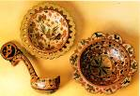
История Пермогорской росписи
Расписывались разнообразные предметы быта, в том числе и прялки.

Slide 6
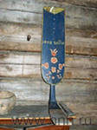
Пермогорские прялки
В старину считалось, что жених должен подарить своей невесте расписную прялку. И чем прялка будет красивее расписана, тем сильнее ее любит жених.

Slide 7
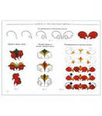
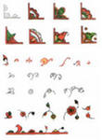
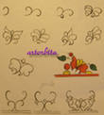
Элементы росписи
бордюры-ленточки;
округлые листочки и ягодки;
древа;
трилистники;
тюльпановые цветы;
петушки;
птица Сирин;

Slide 8
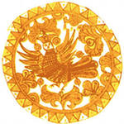
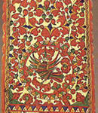
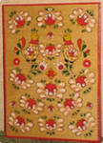
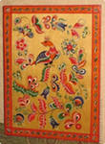
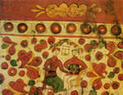
Композиции:
в круге – птица Сирин
в квадрате – птица Сирин, петушки;
в полосе – сюжетная композиция – сценки из повседневной жизни; птица Сирин, петушки и т.д.

Slide 9
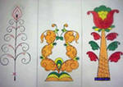
Цвет:
желтый
красный
зеленый

Slide 10
Педагогический рисунок
Роспись прялки разбивается на две части. Верхняя большая часть – всегда имеет традиционный сюжет: птица Сирин в ветвях древа. Птица Сирин заключена в круг и расположена в середине древа. В нижней части прялки помещается сюжетная композиция: катания, чаепитие, посиделки и т.д. Обрамление прялки выполняется поясами бордюров.

Slide 11
Практическая работа
Задание:
Составить композицию верхней части прялки с птицей Сирин, используя элементы росписи.
Выполнить рисунок композиции.

Slide 12
Требования к работе:
Композиция;
Соблюдение особенностей росписи;
Аккуратность.

